Slide 1
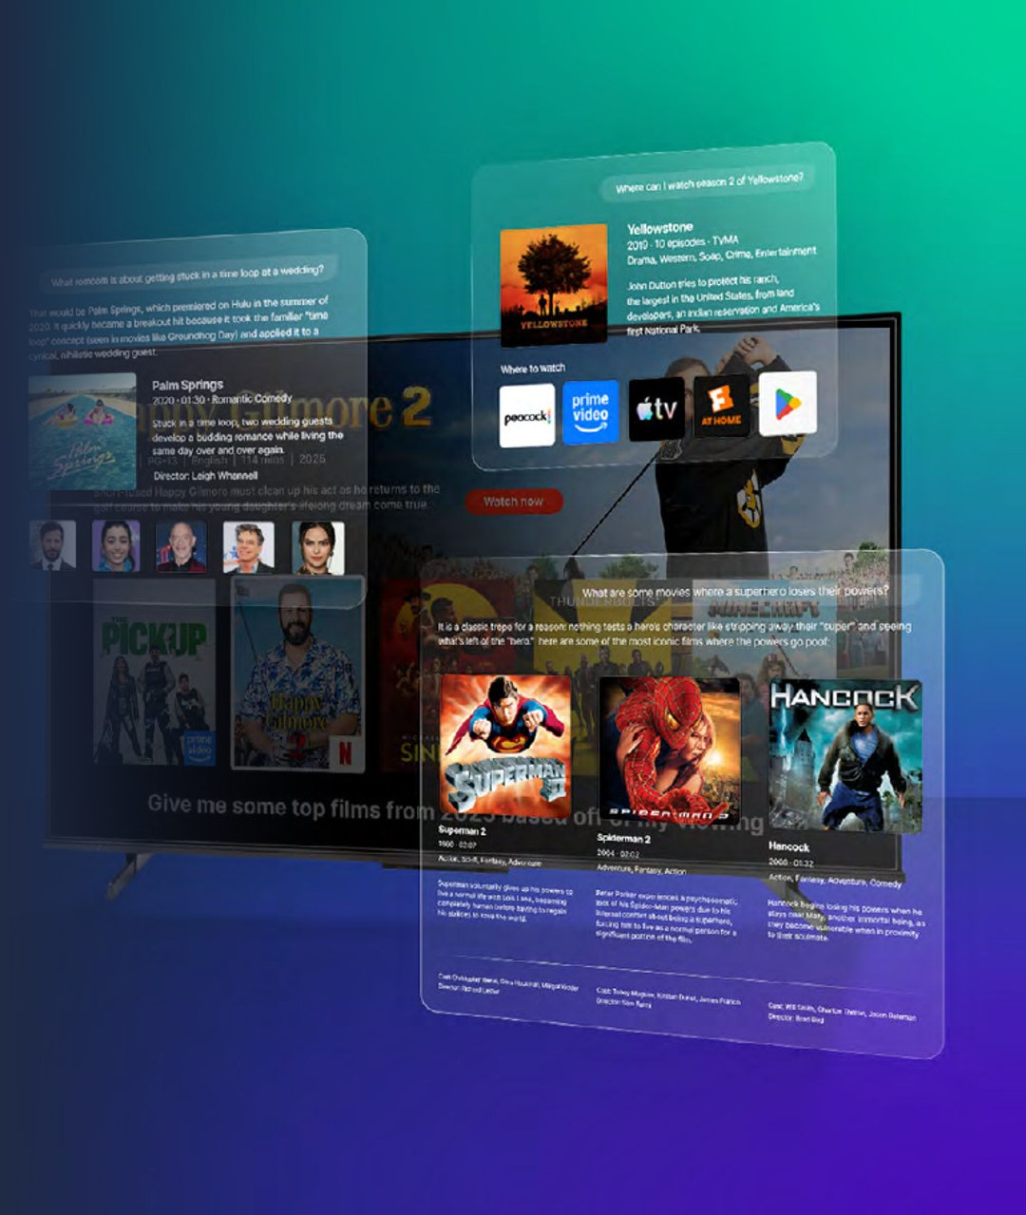
AI 时代的电视搜索
与内容发现
市场调研：方法与实践 · 课后作业
Gracenote（尼尔森旗下）2026 年研究报告评析
01 研究背景与问题 02 研究方法
03 研究结论 04 思考与评价
黄广润 524031910373
Notes:
【约 25 秒】（各位老师、同学好。）我是黄广润。今天评析 Gracenote 的报告《AI 时代的电视搜索与内容发现》，分四个部分：研究背景与问题、研究方法、研究结论、思考与评价。（先看这是一份什么报告。）

Slide 2
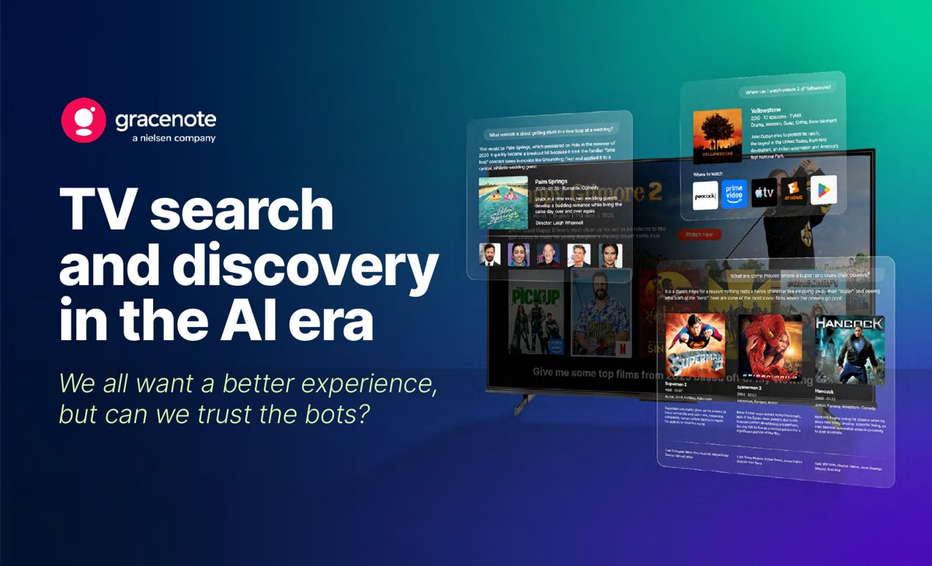
选取对象：Gracenote 2026 年 4 月的报告
选题
报告
AI 时代的电视搜索与内容发现
TV Search and Discovery in the AI Era，2026 年 4 月
机构
Gracenote，尼尔森旗下公司
业务
电视与流媒体的节目数据
名称、简介、播出平台、节目表
关联
视频软件里的节目指南，背后常常就是这类数据
报告封面
Notes:
【约 20 秒】报告由尼尔森旗下的 Gracenote 在 2026 年 4 月发布。Gracenote 做电视和流媒体的节目数据，视频软件里的节目指南，背后常常就是这类数据。（再看它的研究背景。）

Slide 3
研究背景：节目分散，找节目更费劲
01 研究背景与问题
流媒体平台增多，节目分散；AI 聊天机器人成为新的找节目方式。
近 350 个
点播片库
约 180 万个
节目
近 2,100 个
免费频道
截至 2026 年 2 月，Gracenote 记录的数量（点播指 SVOD，免费频道指 FAST）
问题一
使用频率
各年龄段使用 AI 的频率
问题二
检索难度
找节目的难度与退订意向
问题三
信任程度
对 AI 回答的信任
留意 报告建议 AI 接入行业数据，而提供行业数据正是 Gracenote 的业务。
Notes:
【约 35 秒】（第一部分。）流媒体平台增多，节目分散，Gracenote 记录了近 350 个点播片库、约 180 万个节目。报告提出三个问题：各年龄段使用 AI 的频率，找节目的难度与退订意向，以及对 AI 回答的信任。需要留意，报告建议 AI 接入行业数据，这正是 Gracenote 的业务。（再看研究方法。）

Slide 4
研究方法：两项线上问卷
02 研究方法
 | 调查一：2026 年 AI 使用调查 | 调查二：2025 年六国流媒体调查
调查对象 | 美国 13–79 岁 AI 聊天机器人用户 | 六国流媒体用户
调查时间 | 2026 年 1–2 月 | 2025 年 7–8 月
调查方式 | 线上问卷 | 线上问卷
抽样方式 | 报告未说明 | 报告未说明
样本量 | 4,003 人 | 3,000 人（每国 500）
注：报告另引用尼尔森、皮尤、德勤、普华永道等 11 个外部来源。
Notes:
【约 30 秒】（第二部分。）数据来自两项线上问卷。调查一在 2026 年 1 至 2 月，对象是美国 13 至 79 岁的 AI 聊天机器人用户，4,003 人。调查二在 2025 年 7 至 8 月，对象是六国流媒体用户，每国 500 人。两项调查的抽样方式，报告都未说明。（下面看结论。）

Slide 5
结论一、二：年轻人依赖 AI，但信任有限
03 研究结论
54%
13–14 岁受访者
每日使用 AI
80% 称近 18 个月使用增加
75%
受访者表示会
核对 AI 的结果
报告的解释
回答直接、可追问
→
使用增加
可能生成错误信息
→
需要核对
Notes:
【约 25 秒】（第三部分，研究结论共四项。）结论一：13 至 14 岁受访者中，54% 每日使用 AI，80% 称近 18 个月使用增加。结论二：75% 的受访者会核对 AI 的结果。报告解释为回答直接、可追问，但可能生成错误信息。（再看后两项。）

Slide 6
结论三、四：难找导致退订，需接入行业数据
03 研究结论
→
→
→
内容分散
检索耗时
退订意向
接入行业数据
54%
14 分钟
54%
约 2/3
联网电视占美国
电视时长
平均检索时长
18–34 岁表示
可能退订
AI 正确回答
播出平台的比例
数据：尼尔森收视测量；调查二（六国）；Veed Analytics 测试（报告引用）。
Notes:
【约 25 秒】结论三：联网电视占美国电视时长的 54%，平均检索要 14 分钟，18 至 34 岁受访者中 54% 表示可能退订。结论四：AI 正确回答播出平台的比例约三分之二，所以报告认为需要接入行业数据。（下面逐项评价。）

Slide 7
评价：逐项检验四个推论环节
04 思考与评价
① 依赖 AI
→
② 信任有限
→
③ 难找导致退订
→
④ 接入行业数据
检验
检验
检验
检验
调查对象
调查时间
调查对象
调查范围
研究方法
研究方法
调查对象、范围、时间与方法的差异均会影响结果，以下逐项检验。
Notes:
【约 15 秒】（第四部分，思考与评价。）四项结论构成一条推论链。调查对象、范围、时间与方法的差异都会影响结果，下面逐项检验。（先看调查对象。）

Slide 8
调查对象：样本仅为 AI 用户
04 思考与评价
美国人口
事实
受访者 4,003 人，
均为 AI 聊天机器人用户
互联网用户
AI 聊天机器人用户
原因
以使用 AI 为筛选条件，
不含非用户
样本
4,003
影响
结果仅代表 AI 用户，
不能推及全体美国人
来源：Gracenote 报告；尼尔森新闻稿。
Notes:
【约 20 秒】受访者 4,003 人，均为 AI 聊天机器人用户，调查以使用 AI 为筛选条件，不含非用户。所以结果仅代表 AI 用户，不能推及全体美国人。（再看调查范围。）

Slide 9
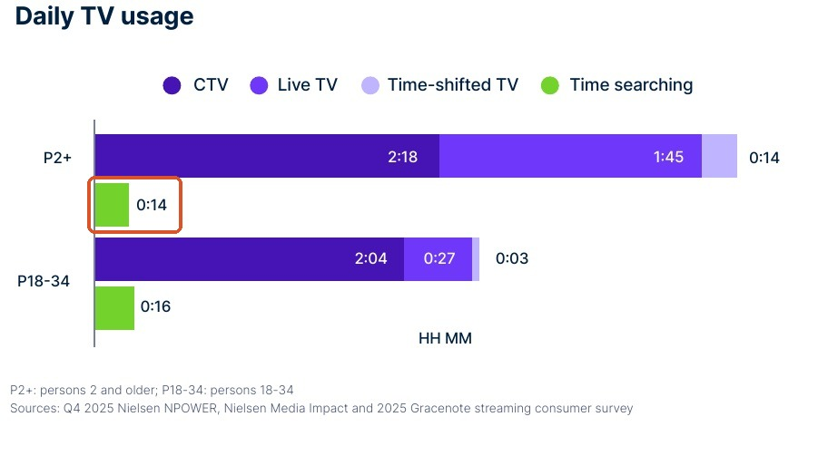
调查范围：“14 分钟”为六国均值
04 思考与评价
事实
六国均值被置于
美国收视图表中
原因
六国等权平均，
法国 26 分钟抬高均值
影响
美国实际为 12 分钟，
易被高估
报告原图：橙框为六国均值，与尼尔森美国收视数据并列
美国 12 分钟 法国 26 分钟 六国均值 14 分钟
来源：Gracenote 2025 年报告《State of Play》分国家数据（每国 500 人）。
Notes:
【约 20 秒】图中橙框里的 14 分钟，被放在美国收视图表中。它其实是六国等权平均，法国的 26 分钟抬高了均值，美国实际是 12 分钟，容易被高估。（再看调查时间。）

Slide 10
调查时间：比较基准不一致
04 思考与评价
皮尤研究中心 · 2025 年秋
事实
以皮尤 30% 对比本报告 54%，
称使用正在加速
24%
分母
全体 13–14 岁青少年
原因
皮尤为全体青少年，
本报告仅为 AI 用户
本报告 · 2026 年初
54%
分母
13–14 岁 AI 用户
影响
统一分母后仍差约 10 个百分点，
还不能判断“加速”
来源：皮尤《Teens, Social Media and AI Chatbots 2025》数据表（使用者中每日使用 44%）。
Notes:
【约 25 秒】报告以皮尤 2025 年秋的 30%，对比自己 2026 年初的 54%，称使用正在加速。但皮尤的分母是全体青少年，13 至 14 岁为 24%；本报告仅为 AI 用户。统一分母后仍差约 10 个百分点，还不能判断“加速”。（最后看研究方法。）

Slide 11
研究方法：因果关系未经检验
04 思考与评价
意向 · 问卷
行为 · 退订率
事实
退订意向、退订率、预测与
测试数据并列使用
54%
5.5%
原因
数据性质不一，
无追踪、无对照
预测 · 普华永道
测试 · AI 答题
3,185 亿美元
约 2/3
影响
只能说明同时存在，
不足以证明因果
来源：Gracenote 报告；普华永道、Veed Analytics 原文；Fabric 数据经 Broadband TV News 转述。
Notes:
【约 20 秒】支撑“难找导致退订”的，是退订意向、退订率、预测与测试四类数据，并列使用。它们性质不一，无追踪、无对照，只能说明同时存在，不足以证明因果。（最后总结。）

Slide 12
有参考价值，但结论超出样本所能支持的范围
05 总结
① 年轻人依赖 AI
仅限 AI 用户
改进方向
采用概率样本，含非 AI 用户
同一问卷问困难与退订，追踪同一批人
公开招募、配额、加权、回收率
② 信任有限
仅限 AI 用户
③ 难找导致退订
只能说相关
④ 接入行业数据
未经检验
皮尤、Veed 等独立来源也指向同样两个方向：年轻人更多用 AI 找内容，AI 回答“在哪看”不够可靠。
局限：评价依据公开资料；个别来源只有媒体转述，如 Fabric 的流失率。
Notes:
【约 35 秒】报告有参考价值，皮尤、Veed 等独立来源也指向同样两个方向。但结论超出了样本所能支持的范围：前两项仅限 AI 用户，第三项只能说相关，第四项未经检验。改进方向：采用概率样本，含非 AI 用户；同一问卷问困难与退订，追踪同一批人；公开招募、配额、加权、回收率。（汇报到此结束，谢谢各位。）

